Slide 1
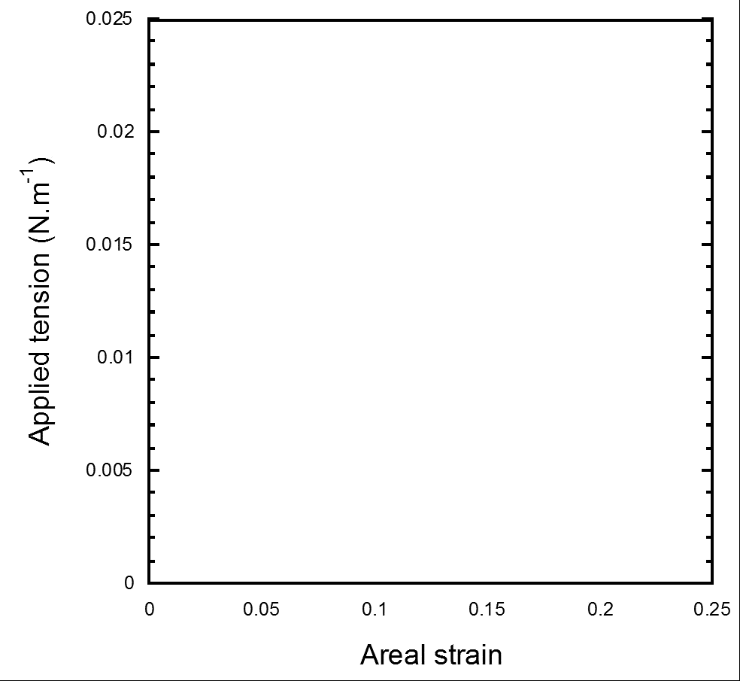

MicroPipette Aspiration
Ka

